Slide 1
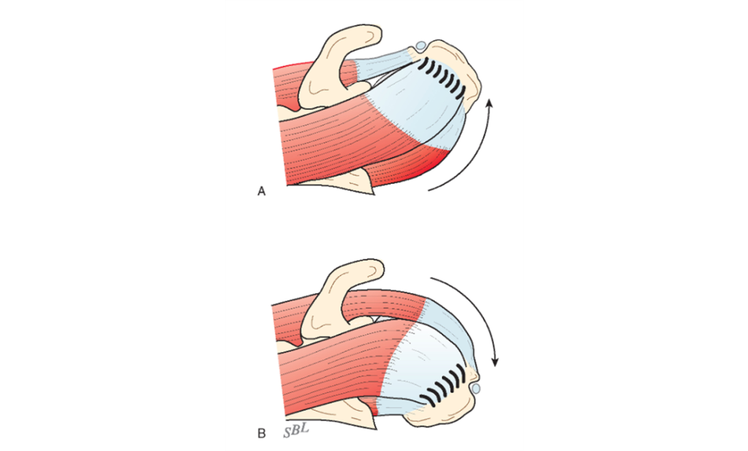
Τενόντιο πέταλο ώμου “κοινός καταφυτικός τένοντας“ (rotator cuff) MΗΧΑΝΙΚΗ

Slide 2
MΗΧΑΝΙΚΗ - ΑΚΤΙΝΟΓΡΑΦΙΑ

Slide 3
ΑΚΤΙΝΟΓΡΑΦΙΑ F Τι θα λέγατε ..αν αφορά ιστορικό ασθενούς 76 ετών χωρίς ιστορικό κάκωσης

Slide 4
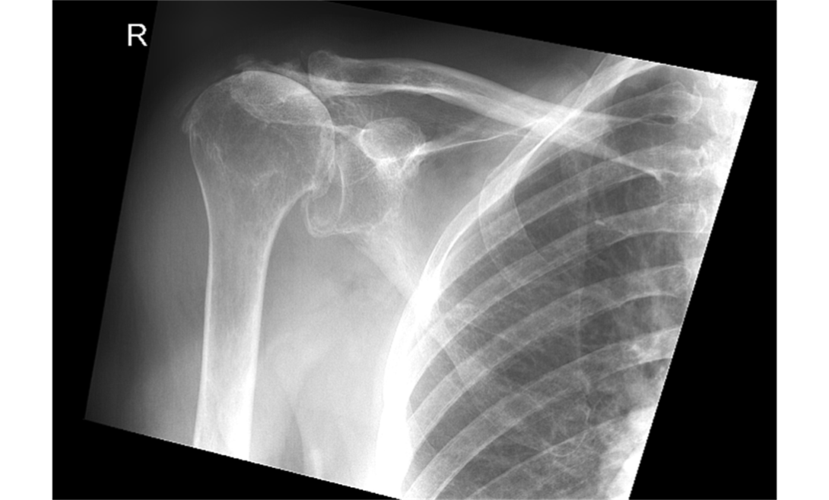
Notes:
The cuff insertion is subjected to continuous bending loads that, If it were not supple, would fatigue it (the way a paper clip fatigues when it is bent back and forth)

Slide 5
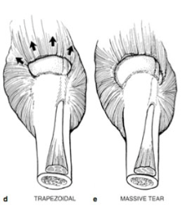
ΕΙΔΗ ΡΗΞΕΩΝ

Slide 6
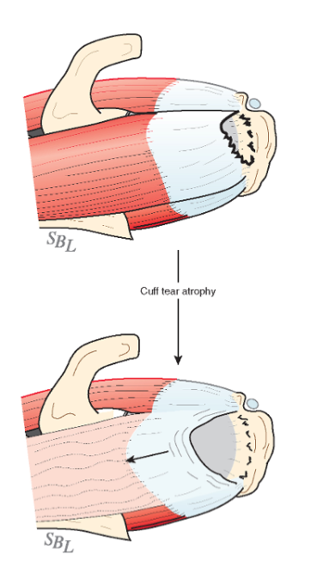
Notes:
Acute, traumatic tear vs. chronic tear

Slide 7
ΕΝΔΕΙΞΕΙΣ ΑΠΕΙΚΟΝΙΣΗΣ
Ιστορικό
Ένας νέος ασθενής (<50 y/o) χωρίς ιστορικό τραύματος είναι απίθανο να έχει ρήξη ολικού πάχους του “rotator cuff”
Kλινική εξέταση
Ένας ασθενής με ικανοποιητική ισχύ στο cuff… είναι απίθανο να έχει ρήξη η οποία να είναι κλινικά σημαντική
Jobe test - supraspinatus
Resisted ER – infraspinatus (+ teres minor)
Belly press – subscapularis
Επιθυμία του ασθενή
“δεν θέλω χειρουργείο”
Προχωράμε σε μαγνητική τομογραφία - MRI:
Νέος ασθενής με κάκωση & και συμπτώματα από το cuff
Ένας ασθενής με μεγάλη αδυναμία του cuff στην εξέταση και που πρέπει και θέλει να την αποκαταστήσει γιατί είναι χειρωνακτική η εργασία του….ή έρχεται με διαγνωσμένη ολικού πάχους ρήξη (full thickness tear)
Notes:
Mention night pain.
Mention young, strong patients & exam sensitivity.

Slide 8
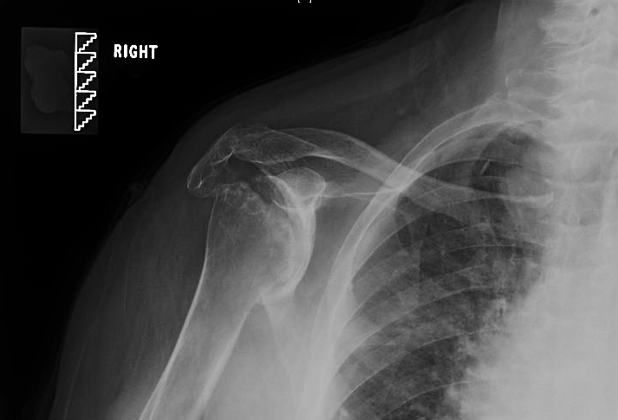

Slide 9
Aπεικόνιση
X-rays / οι απλές ακτινογραφίες είναι το αρχικό υλικό μας
MRI η μαγνητική τομογραφία δεν είναι απαραίτητη για όλους
Octogenarians (οι άνω των 75)
Xray - απλή ακτινογραφία μόνο
ΝΑΙ υπάρχει ρήξη μεγάλη και το δείχνει και το MRI «so what?»
Cuff healing rates >75 y/0 - very low.. so repair ……is often not attempted (Bertress et al. 2014)
Cuff tears usually managed with, physio, compensatory mechanisms e.g. anterior deltoid, injections (Bertress et al. 2014)
If cuff tear arthropathy, Xray will demonstrate extent of arthritis and of superior migration of humeral head (Bertress et al. 2014)

Slide 10
Περιστατικό - 1
Ασθενής - 1:
86y - άνδρας, πόνος στον ώμο χωρίς τραύμα, μεγάλη αδυναμία στο rotator cuff
ΈΦΤΑΣΕ ΜΕ ΈΝΑ ΥΠΕΡΗΧΟ ΩΜΟΥ

Slide 11
Περιστατικό - 1
Ασθενής - 1:
86y - άνδρας, πόνος στον ώμο χωρίς τραύμα, μεγάλη αδυναμία στο rotator cuff
Φαίνεται η μετανάστευση της κεφαλής προς τα πάνω
Κλινικά διαπιστώνεται η μεγάλη αδυναμία (υπερακανθίου και υπακανθίου) «pseudoparalysis»

Slide 12
Περιστατικό - 1
Κλινικά διαπιστώνεται η μεγάλη αδυναμία (υπερακανθίου και υπακανθίου) «pseudoparalysis»
Το μόνο ερώτημα που μένει να απαντήσουμε αν θέλει ο ασθενής
Να χειρουργηθεί ? με την σχετικά «αναπηρική» ανάστροφη αρθροπλαστική..είναι η μοναδική του εναλλακτική….
(CT to plan for reverse shoulder arthroplasty)
Στηρίζεται μόνο στον δελτοειδή
ΑΝ ΌΧΙ ….ΦΥΣΙΚΟΘΕΡΑΠΕΥΤΙΚΗ ΑΠΟΚΑΤΑΣΤΑΣΗ

Slide 13
Τότε έχει ρόλο η αξονική τομογραφία

Slide 15
Περιστατικό - 1
Κλινικά διαπιστώνεται η μεγάλη αδυναμία (υπερακανθίου και υπακανθίου) «pseudoparalysis»
Το μόνο ερώτημα που μένει να απαντήσουμε αν θέλει ο ασθενής
να χειρουργηθεί ? με την σχετικά «αναπηρική» ανάστροφη αρθροπλαστική
(CT to plan for reverse shoulder arthroplasty)
ΑΝ ΌΧΙ ….ΦΥΣΙΚΟΘΕΡΑΠΕΥΤΙΚΗ ΑΠΟΚΑΤΑΣΤΑΣΗ
O ασθενής δηλώνει πως δεν θέλει να χειρουργηθεί
Τότε δεν προχωρούμε σε κανενός άλλου είδους απεικονιστική εξέταση…
ΦΥΣΙΚΟΘΕΡΑΠΕΥΤΙΚΗ ΑΠΟΚΑΤΑΣΤΑΣΗ

Slide 16
ΦΥΣΙΚΟΘΕΡΑΠΕΙΑ
ΣΚΕΨΕΙΣ ?????
ΜΕ ΠΟΝΟ ???
ΠΑΘΗΤΙΚΗ ???
ΣΤΟΧΟΙ??
Eύρος τροχιάς -ΣΤΑΘΕΡΟΠΟΙΗΣΗ

Slide 17
ΔΙΑΤΑΣΕΙΣ

Slide 18
ΕΝΕΡΓΗΤΙΚΕΣ ΑΣΚΗΣΕΙΣ ΕΥΡΟΥΣ ΤΡΟΧΙΑΣ

Slide 19
ΕΝΔΥΝΑΜΩΣΗ -ΣΤΑΘΕΡΟΠΟΙΗΣΗ

Slide 20
AΠΟΚΑΤΑΣΤΑΣΗ ΝΕΥΡΟΜΥΙΚΟΥ ΕΛΕΓΧΟΥ

Slide 21
ΛΕΙΤΟΥΡΓΙΚΗ ΑΠΟΚΑΤΑΣΤΑΣΗ

Slide 23
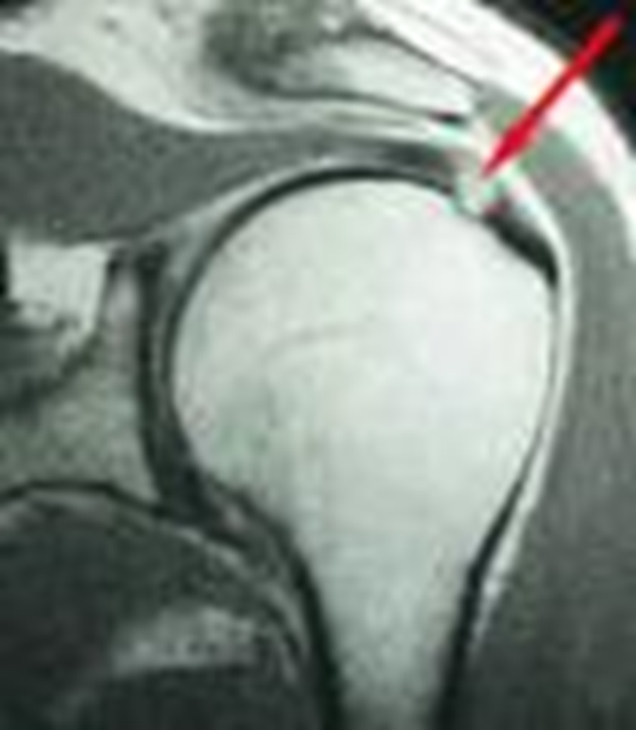
Περιστατικό - 2
Ασθενής - 2:
83y άνδρας, πόνος στον ώμο χωρίς ιστορικό τραύματος
Έρχεται σε εμάς έχοντας στα χέρια του μαγνητική τομογραφία

Slide 24
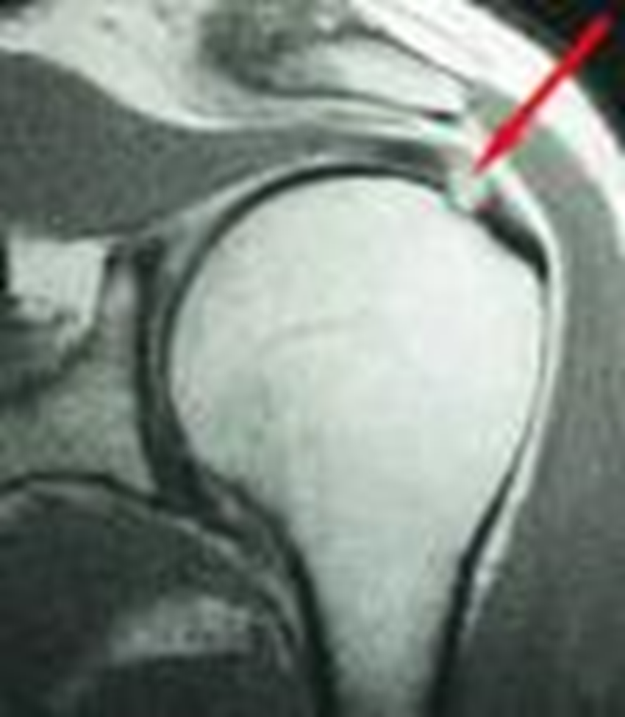
Περιστατικό - 2

Slide 25
Περιστατικό - 2
Ασθενής – 2 83χρ. :
Η κλινική εξέταση καταδεικνύει μια μέτρια αδυναμία στο rotator cuff (supraspinatus)
MRI δείχνει μια περιορισμένη ρήξη στον υπερακάνθιο
Clear from exam without ever looking at MRI
Bigliani et al. 2002

Slide 26
Περιστατικό - 2
Ασθενής – 2 83χρ. :
Αβέβαιη η επούλωση σε χειρουργική αποκατάσταση
Δεν είναι αρκετά «άσχημα» για ανάστροφη αρθροπλαστική (reverse arthroplasty)
Είναι ικανός να σηκώνει το χέρι του
Δεν έχει βαριά αρθρίτιδα

Slide 27
Περιστατικό - 2
Ασθενής – 2 83χρ. :
ΛΥΣΗ
ΦΥΣΙΚΟΘΕΡΑΠΕΥΤΙΚΟ ΠΡΩΤΟΚΟΛΛΟ
Patient very clearly must and wanted to avoid surgery anyway
Therefore should never have had any kind of scan
ΔΕΝ ΧΡΕΙΑΖΕΤΑΙ ΝΑ ΕΧΟΥΜΕ ΆΛΛΗ ΑΠΕΙΚΟΝΙΣΤΙΚΗ ΜΕΘΟΔΟ

Slide 28
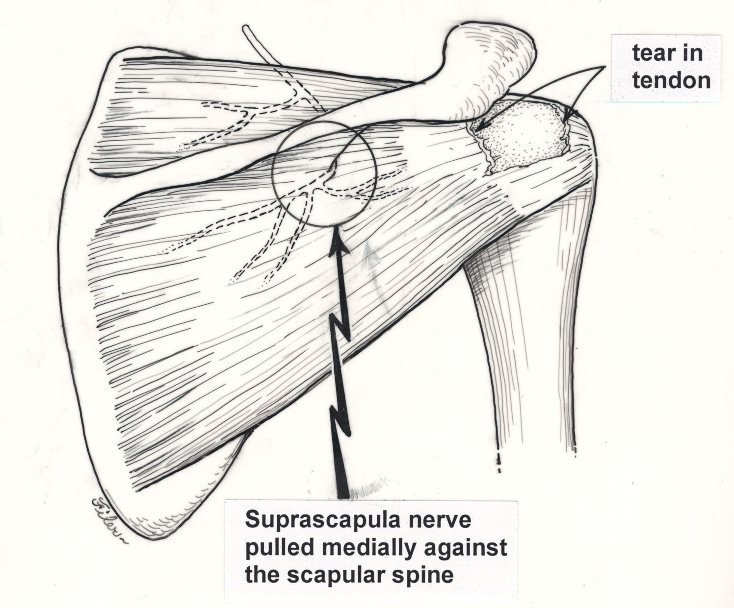

Slide 31
Surgical Techniques

Slide 38
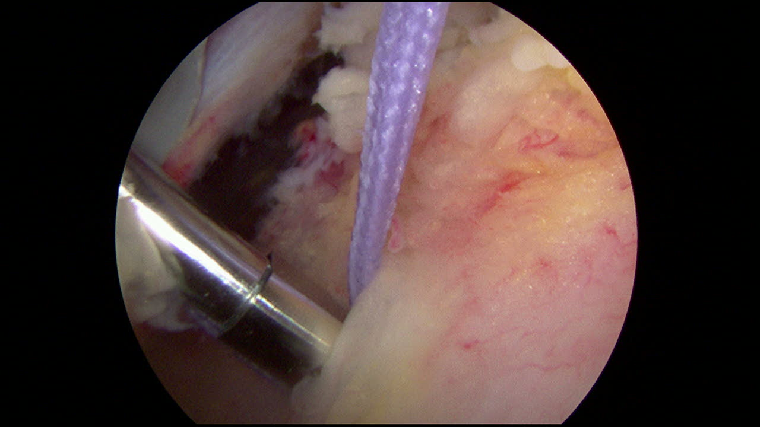

Slide 41
Άλλες επιλογές
Augmentation/subsitution
Patches, grafts
Tendon transfers
Latissimus dorsi for supraspinatus or for external rotators
Pectoralis major for subscapularis

Slide 42
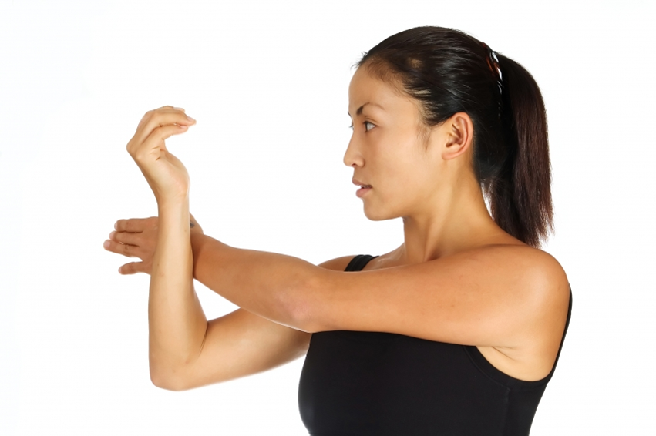
ΠΕΡΙΣΤΑΤΙΚΟ - 3
34 χρονών - γυναίκα
πόνο στη έξω στροφή του βραχιονίου σε οριζόντια θέση από εξαμήνου
Ποιο έντονος σε θέση άνω της οριζοντίας

Slide 43
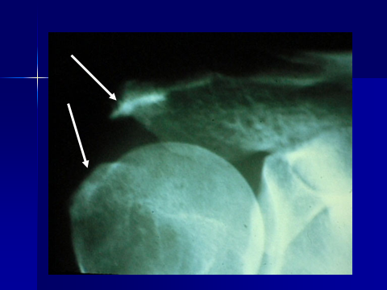
Υπάρχει μια απλή ακτινογραφία

Slide 44
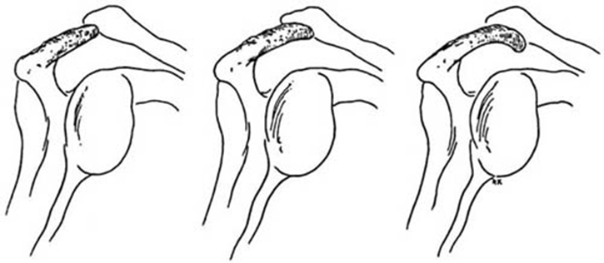
Ακρώμιο τύπου – 3 κατά - Bigliani

Slide 45
Θα ξεκινήσει παθολογία μερικής ρήξεως τενοντίου πετάλου
έχει μικρότερο υπακρωμιακό χώρο και συνθήκες προστριβής στην άκρη του ακρωμίου

Slide 46
